Slide 1
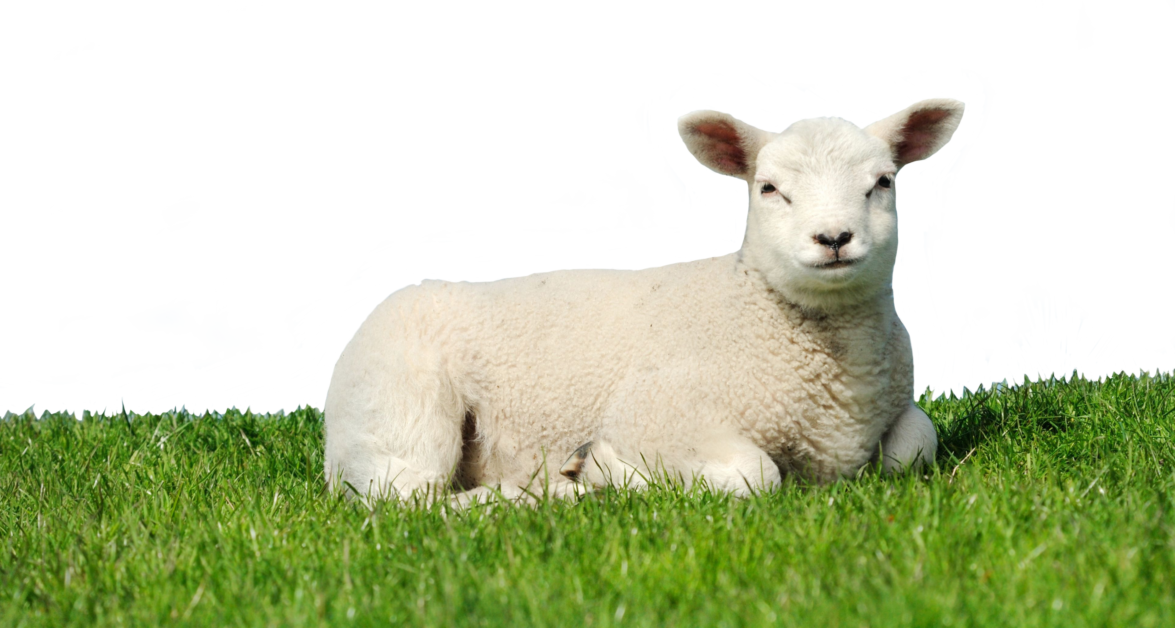
Lección 17 ISAAC INVOCA EL NOMBRE DEL SEÑOR
Génesis 26.24-33
«Entonces edificó allí un altar e invocó el nombre de Jehová. Plantó allí su tienda, y abrieron allí un pozo los siervos de Isaac».
Génesis 26.25

Slide 2
Identificar los motivos que llevaron a Isaac a dedicar un altar para adorar y agradecer al Señor.
Reconocer la importancia de dar gracias a Dios por sus bendiciones y cuidados en medio de las crisis y los conflictos.
Comprender que la verdadera prosperidad y riquezas sólo provienen de la gracia de Dios quien cuida a su pueblo en tiempos de dificultad.

Slide 3
Juramento: Convenio cuyas partes comprometen sus palabras y honor para cumplir las estipulaciones y obligaciones acordadas. Usualmente en el texto bíblico Dios es el testigo de un juramento.
Beerseba: Es el nombre dado a una ciudad de la antigüedad ubicada al sur de Jerusalén muy famosa por sus pozos de agua. En el relato bíblico recibe el significado de «pozo de siete» o «pozo del

Slide 4
Génesis 26.24-25
RVR
24 Aquella noche se le apareció Jehová y le dijo: «Yo soy el Dios de tu padre Abraham. No temas, porque yo estoy contigo. Te bendeciré, y multiplicaré tu descendencia
por amor de Abraham, mi siervo.»
25 Entonces edificó allí un altar e invocó el nombre de Jehová. Plantó allí su tienda, y abrieron allí un pozo los siervos de Isaac.
VP
24 Esa noche el Señor se le apareció y le dijo: «Yo soy el Dios de tu padre Abraham.
No tengas miedo; yo estoy contigo. Por causa de mi siervo Abraham te bendeciré y aumentaré mucho tu descendencia.»
25 Entonces Isaac construyó un altar allí, e invocó el nombre del Señor. Acampó en aquel lugar, y sus siervos abrieron un pozo.

Slide 5
Génesis 26.26-27
RVR
26 Abimelec vino desde Gerar adonde él estaba. Y con él vinieron Ahuzat, amigo suyo, y Ficol, capitán de su ejército.
27 Isaac les dijo: —¿Por qué venís a mí, si me habéis aborrecido y me habéis echado de entre vosotros?
VP
26 Un día, Abimélec vino desde Guerar para hablar con Isaac. Lo acompañaban su amigo Ahuzat, y Ficol, que era el capitán de su ejército.
27 Isaac les dijo:—Si ustedes no me quieren, y hasta me echaron de su tierra, ¿para qué vienen a verme?

Slide 6
Génesis 26.28-29
VP
28 Ellos le contestaron:—Hemos visto que el Señor está contigo, y hemos pensado proponerte que hagamos un pacto. El pacto será éste:
29 que tú no nos harás ningún mal, pues nosotros no te hemos molestado. Al contrario, siempre te hemos tratado bien y te despedimos en forma amistosa, y ahora el Señor te está bendiciendo.
RVR
28 Ellos respondieron: —Hemos visto que Jehová está contigo, y dijimos: “Haya ahora juramento entre nosotros.” Haremos contigo este pacto:
29 Tú no nos harás ningún mal, pues nosotros no te hemos tocado; solamente te hemos hecho bien y te dejamos partir en paz. Tú eres ahora bendito de Jehová.

Slide 7
Génesis 26.30-31
RVR
30 Entonces él les ofreció un banquete, y comieron y bebieron.
31 Se levantaron de madrugada y se hicieron mutuo juramento. Luego Isaac los despidió, y ellos se despidieron de él en paz.
VP
30 Entonces Isaac les hizo una gran fiesta, y ellos comieron y bebieron.
31 Al día siguiente por la mañana, se levantaron y se hicieron juramentos entre sí. Luego Isaac les dijo adiós, y ellos se despidieron de él como amigos.

Slide 8
Génesis 26.32-33
RVR
32 Aquel mismo día sucedió que vinieron los criados de Isaac y le dieron la noticia del pozo que habían abierto, y le dijeron: «Hemos hallado agua».
33 Isaac lo llamó «Seba»; por esta causa el nombre de aquella ciudad es Beerseba hasta este día.
VP
32 Aquel mismo día, los siervos de Isaac vinieron a darle la noticia de que habían encontrado agua en el pozo que estaban abriendo.
33 Isaac le puso a aquel pozo el nombre de Sebá. Por eso aquella ciudad todavía se llama Beerseba.

Slide 9
Génesis 22.11-12
RVR
11 Entonces el ángel de Jehová lo llamó desde el cielo: —¡Abraham, Abraham! Él respondió: —Aquí estoy.
12 El ángel le dijo: —No extiendas tu mano sobre el muchacho ni le hagas nada, pues ya sé que temes a Dios, por cuanto no me rehusaste a tu hijo, tu único hijo.
VP
11 el ángel del Señor lo llamó desde el cielo: —¡Abraham! ¡Abraham! —Aquí estoy —contestó él.
12 El ángel le dijo: —No le hagas ningún daño al muchacho, porque ya sé que tienes temor de Dios, pues no te negaste a darme tu único hijo.

Slide 10
Génesis 22.13-14
RVR
13 Entonces alzó Abraham sus ojos y vio a sus espaldas un carnero trabado por los cuernos en un zarzal; fue Abraham, tomó el carnero y lo ofreció en holocausto en lugar de su hijo.
14 Y llamó Abraham a aquel lugar «Jehová proveerá.» Por tanto se dice hoy: «En el monte de Jehová será provisto».
VP
13 Abraham se fijó, y vio un carnero que estaba enredado por los cuernos entre las ramas de un arbusto; entonces fue, tomó el carnero y lo ofreció en holocausto, en lugar de su hijo.
14 Después Abraham le puso este nombre a aquel lugar: «El Señor da lo necesario». Por eso todavía se dice: «En el cerro, el Señor da lo necesario».

Slide 11
El pasaje bíblico exalta la obediencia de Abraham. En la lección, el patriarca es presentado como un modelo de obediencia y fidelidad al Señor para todas las generaciones. La historia relata cómo su fe es puesta a prueba. Dios le pide que muestre su fidelidad sacrificando a su hijo Isaac en el monte Moriá.
Aun por encima de la profunda confusión que esta solicitud le causó, el patriarca dirigió sus pasos al lugar del sacrificio confiando únicamente en la provisión de Dios. Allí su fe rindió frutos. Dios no solo detiene el sacrificio de Isaac, sino que proveyó un cordero como sustituto. Esto significó que Abraham salió airoso en la prueba de fidelidad. La obediencia a la voz de Dios le permite conocer una nueva dimensión de la santidad del Señor, Jehová-Jireh. Es decir, Dios provee a la necesidad de su pueblo.

Slide 12
Como consecuencia de la fidelidad y obediencia del patriarca, Dios reafirma la promesa de hacer de él una nación tan grande como la arena en la orilla del mar. Por cuanto Abraham obedeció la voz del Señor todos los pueblos de la tierra serán bendecidos en él.
La lección nos enseña que la obediencia, como la mejor de las ofrendas ante el Señor, supone una ruptura con la espiritualidad amorfa. El patriarca no permite ser cobijado por la incredulidad. Simplemente cree y obedece a Dios.

Slide 13
Dios todopoderoso, alabamos y glorificamos tu santo nombre. Reconocemos en humildad que sólo tú eres fuente de vida y de gracia. Te rogamos que el Espíritu Santo nos ayude a crecer en la fe y en la obediencia a ti. Por favor, como con Abraham, ayúdanos a permanecer fieles a tu palabra aún sobre las dificultades que enfrentamos día a día. Señor, te pedimos que el norte de nuestra fe siempre seas tú. En Cristo Jesús. Amén.

